Slide 1
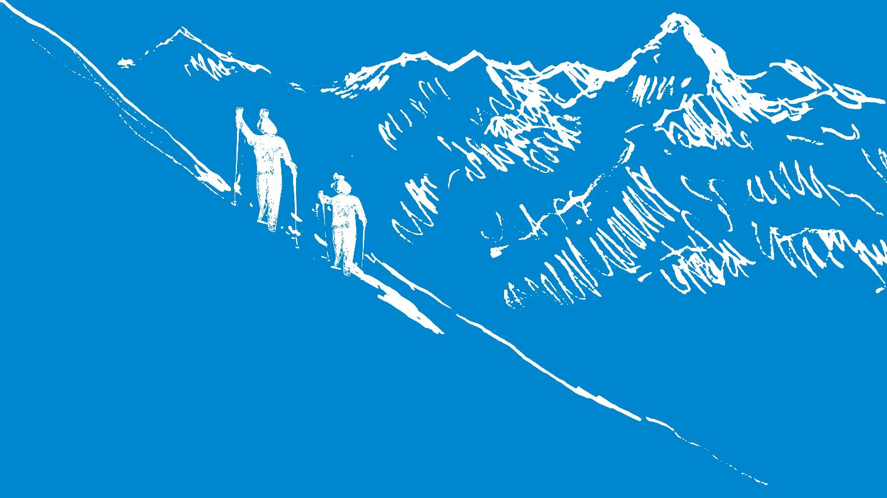
Das Projekt ALBINA
SNOWPACK – Stabilitätsindex SK38
Modello SNOWPACK – Indice stabilità SK38

Slide 2
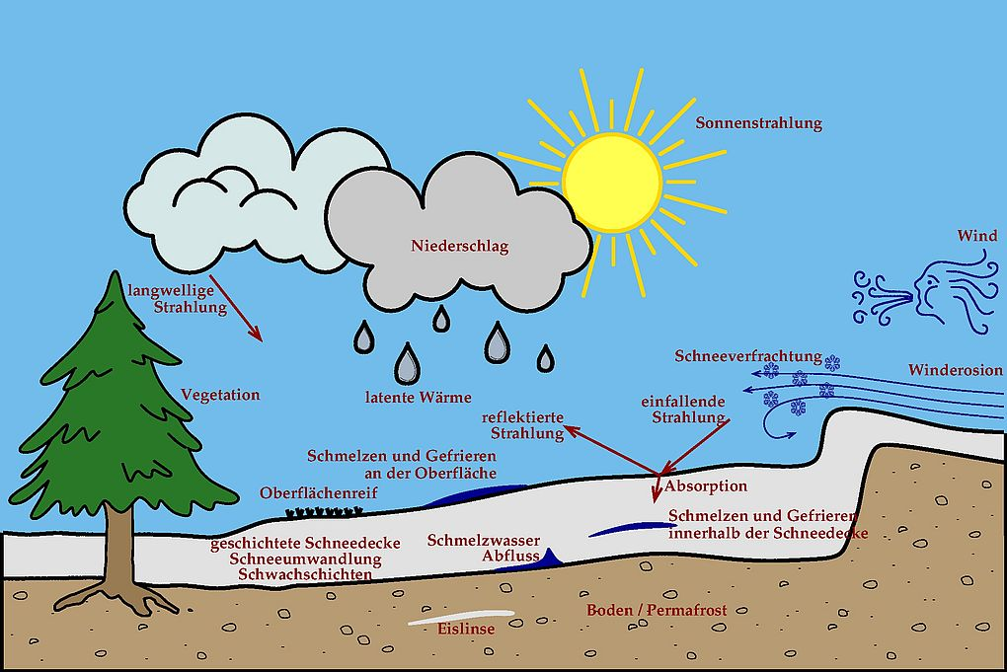
Was ist SNOWPACK? | Cos‘é SNOWPACK?
Finite-Element-Modell
Löst mehrere Differentialgleichungen
Energie- und Massenbilanzmodell
(Mechanisches Modell)
Modello ad elementi finiti
Risolve diverse equazioni differenziali
Modello di bilancio energetico e di massa
(Modello meccanico)

Slide 3
Technische Fakten | Informazioni tecniche
Es benötigt Meteo Daten als Input
TA, RH, VW, DW, PSUM od. HS, ISWR, TSS
Vertikales 1-D Modell
Konzentriert sich auf vertikale Gradienten
Schnee als poröses Dreiphasenmedium
Es können beliebig viele Schichten simuliert werden
Vor allem Schwachschichten und Schichtgrenzen wie Oberflächenreif oder Tiefenreif
Schneeverfrachtung kann parametrisiert werden
Hangsimulationen sind möglich
Ha bisogno di dati meteo come input
TA, RH, VW, DW, DW, PSUM o HS, ISWR, TSS
Modello verticale 1-D
Si concentra sui gradienti verticali
Neve come medio trifase poroso
È possibile simulare qualsiasi numero di strati
Soprattutto gli strati deboli e i confini degli strati come la brina superficiale o la brina di profondità
Il trasporto eolico della neve può essere parametrizzato
Sono possibili simulazioni per pendii

Slide 4
Technische Fakten | Informazioni tecniche
Es benötigt Meteo Daten als Input
TA, RH, VW, DW, PSUM od. HS, ISWR, TSS
Vertikales 1-D Modell
Konzentriert sich auf vertikale Gradienten
Schnee als poröses Dreiphasenmedium
Es können beliebig viele Schichten simuliert werden
Vor allem Schwachschichten und Schichtgrenzen wie Oberflächenreif oder Tiefenreif
Schneeverfrachtung kann parametrisiert werden
Hangsimulationen sind möglich
Ha bisogno di dati meteo come input
TA, RH, VW, DW, DW, PSUM o HS, ISWR, TSS
Modello verticale 1-D
Si concentra sui gradienti verticali
Neve come medio trifase poroso
È possibile simulare qualsiasi numero di strati
Soprattutto gli strati deboli e i confini degli strati come la brina superficiale o la brina di profondità
Il trasporto eolico della neve può essere parametrizzato
Sono possibili simulazioni per pendii

Slide 5
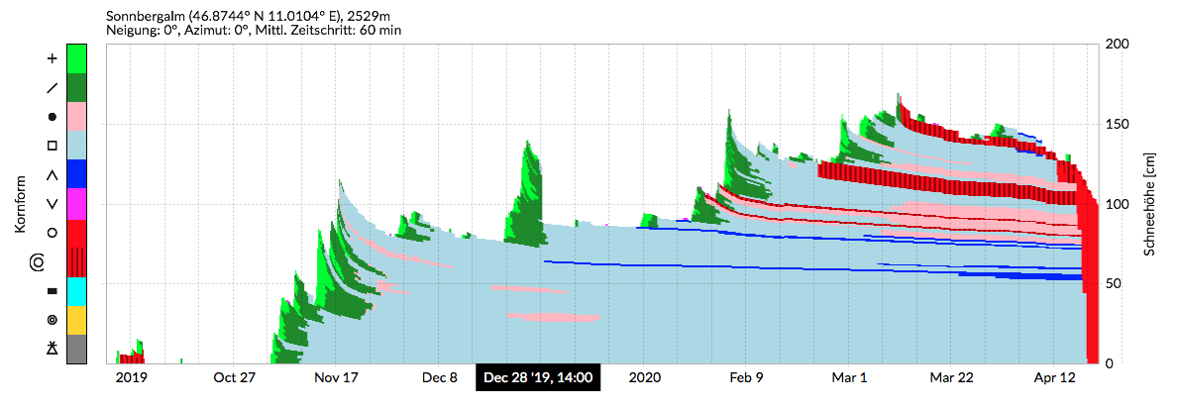
Stratigraphie | stratigrafia

Slide 6
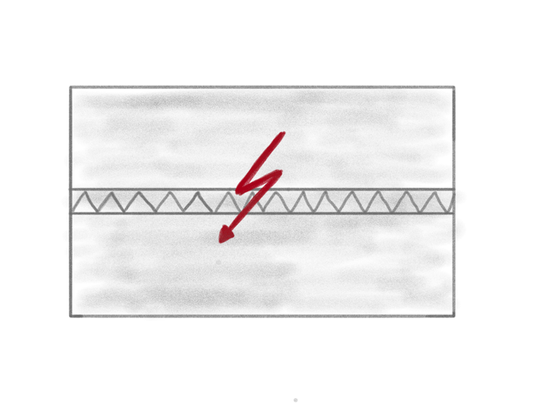
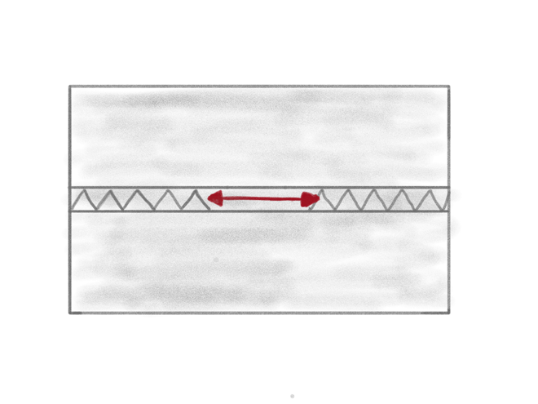
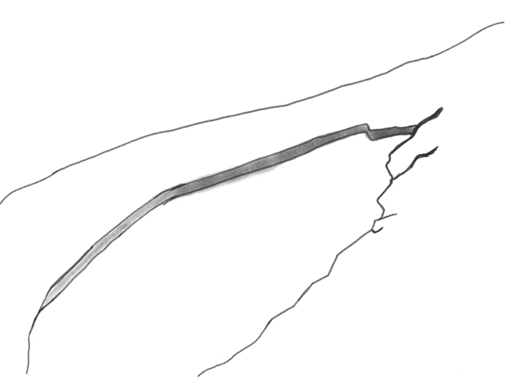
Schneebrettlawinen | Valanghe a lastrone

Slide 7
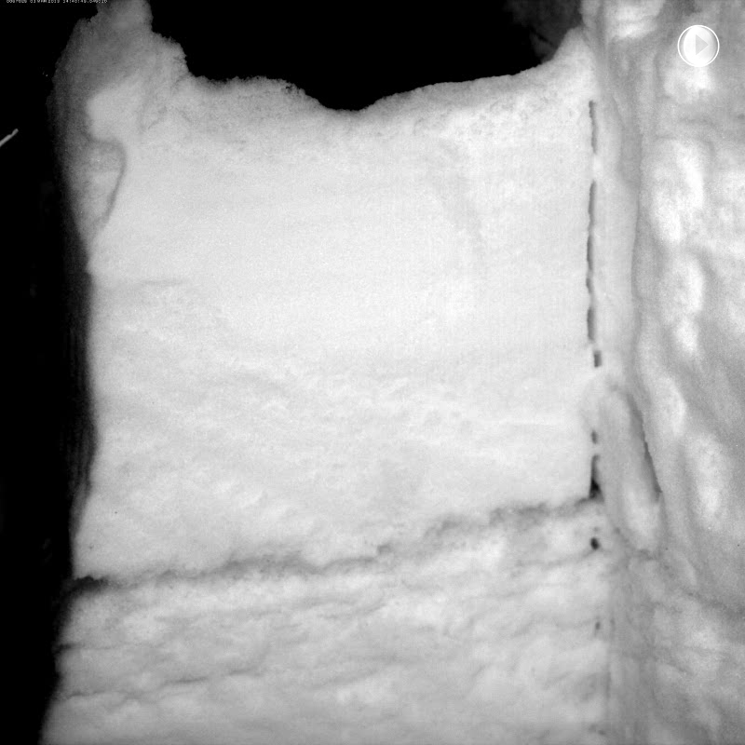
Bruchauslösung | Inizio frattura

Slide 8
Grenzen des SK38 | Limiti del SK38
Wie bestimmt man diese?
Überprüfen mit Messungen
Erfahrung
Genau verstehen, was der Index macht
Come si determina questi?
Paragonare con osservazioni
Esperienza
Capire esattamente cosa fa l'indice

Slide 9
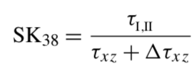
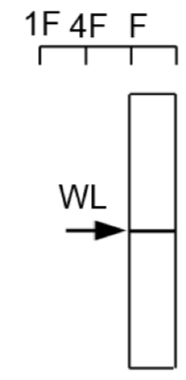

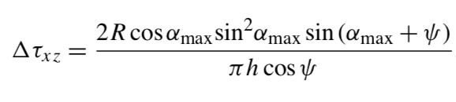
SK38 Stabilitätsindex | indice stabilità
Scherfestigkeit | Resistenza al taglio
Scherspannung | Sforzo a taglio
Neigung | Pendenza
Schneebrett | Lastrone
Last Skifahrer | Peso sciatore

Slide 10
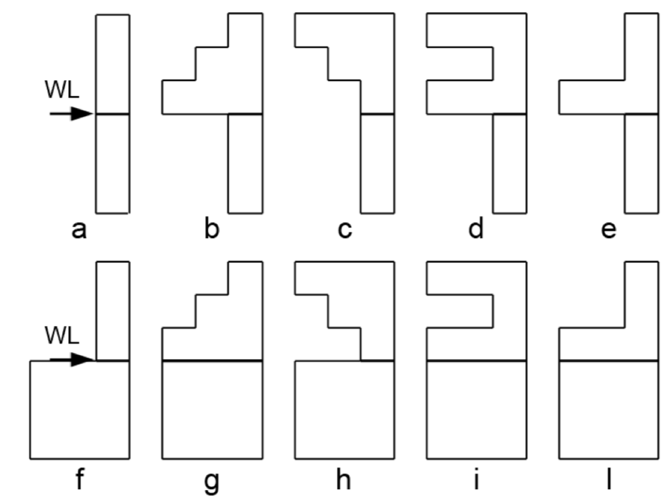
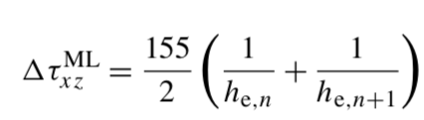
SK38 Stabilitätsindex | indice stabilità
Scherfestigkeit | Resistenza al taglio
Scherspannung | Sforzo a taglio
Neigung | Pendenza
Schneebrett | Lastrone
Last Skifahrer | Peso sciatore

Slide 11

SK38 Stabilitätsindex | indice stabilità
Scherfestigkeit | Resistenza al taglio
Scherspannung | Sforzo a taglio
Neigung | Pendenza
Schneebrett | Lastrone
Last Skifahrer | Peso sciatore

Slide 12
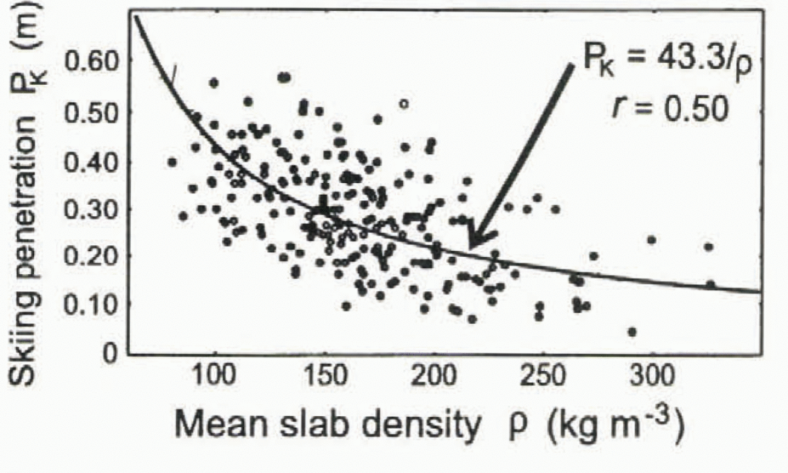
SK38 Stabilitätsindex | indice stabilità
Scherfestigkeit | Resistenza al taglio
Scherspannung | Sforzo a taglio
Neigung | Pendenza
Schneebrett | Lastrone
Last Skifahrer | Peso sciatore

Slide 13
SK38 Stabilitätsindex | indice stabilità
Scherfestigkeit | Resistenza al taglio
Scherspannung | Sforzo a taglio
Neigung | Pendenza
Schneebrett | Lastrone
Last Skifahrer | Peso sciatore

Slide 14
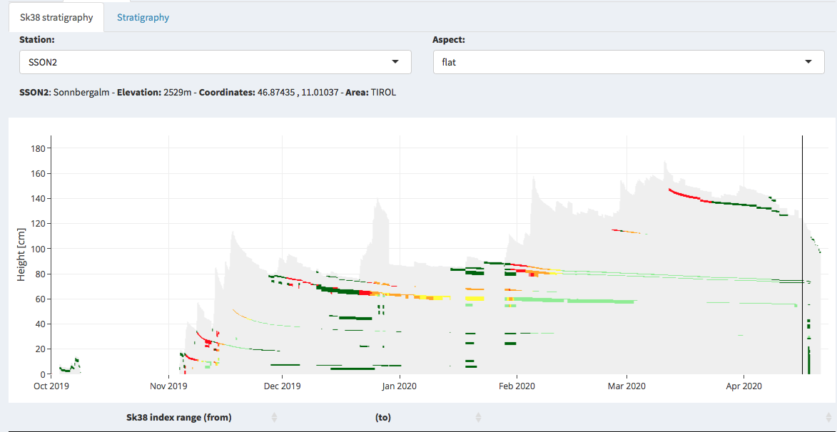
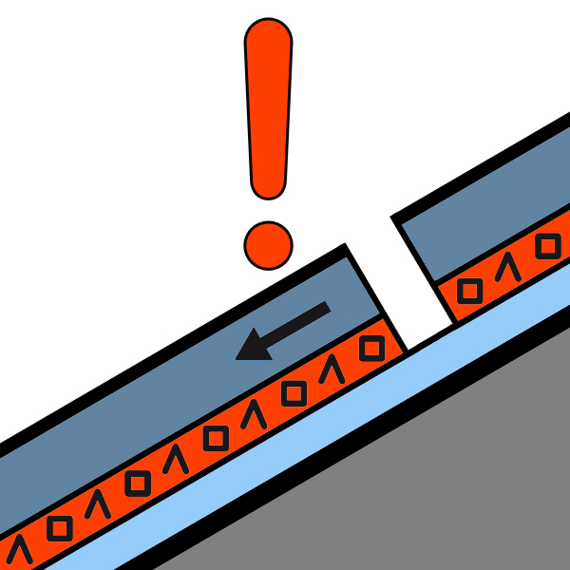
SK38

Slide 15
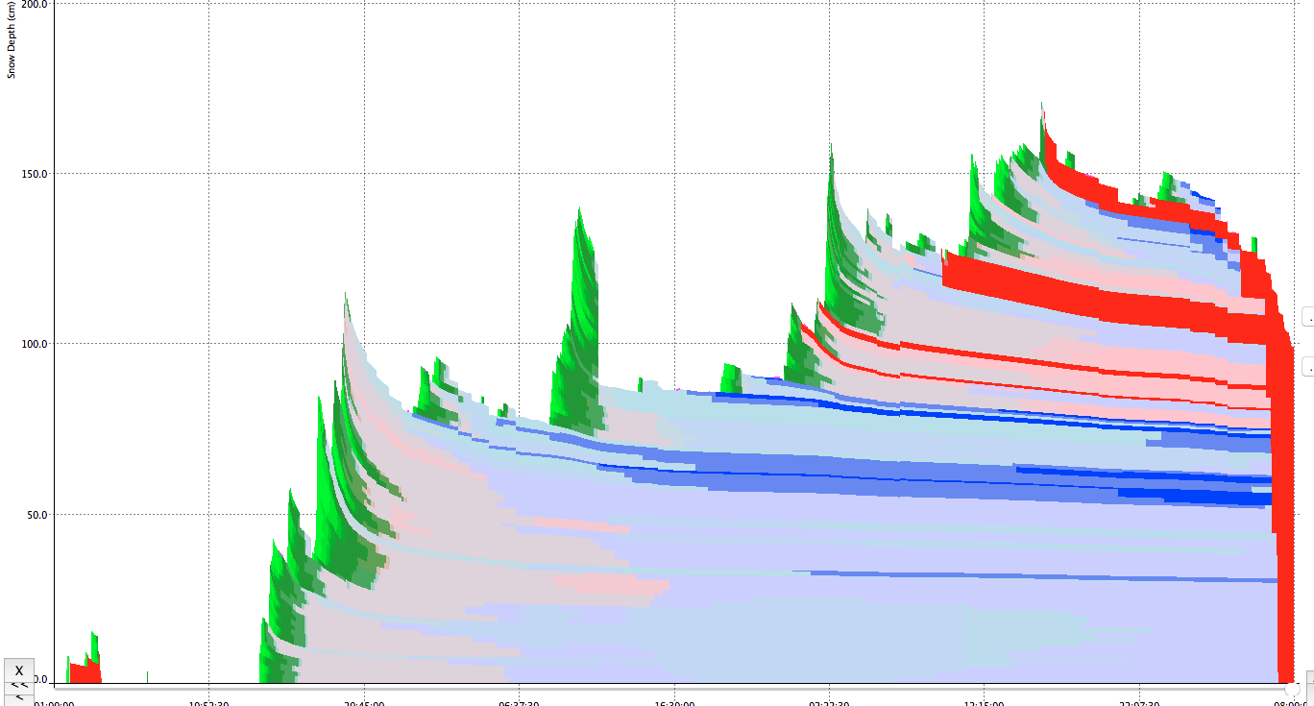
Schneedecke | manto nevoso

Slide 16
Schneedecke | manto nevoso

Slide 17
